Slide 1


Un
Breton d’Amour qui
dérange, plus d’un
respect SVP
N°4

Slide 2


Slide 3
Un Breton qui dit
franchement ce
qu’il pense n’en
déplaisent c’est cela
la franchise

Slide 4


Slide 5
Il dit tout haut ce
que les autres
pensent tout bas
aux faux culs

Slide 6


Slide 7
Courageux
et toujours prêt
à aider les autres
sans étaler ce qu’il
fait pour d’autres

Slide 8


Slide 9
Et même des dames dont
une qui a un site de
diaporamas mais , qui
devrait s’occuper plus du
sien que de s’occuper ceux
des autres ? Afin qu’il
fonctionne mieux !

Slide 10


Slide 11
J’espère que par ces
quelques mots , cela va
apaiser certaines
prétentions de vouloir se
mettre au dessus des
autres , car c’est que par le
travail que l’on se grandis

Slide 12



Slide 13


Slide 14


Slide 15


Slide 17
Je suis tellement
critiquer que j’ai
l’impression d’être
une œuvre d’art !

Slide 18


Slide 19
Le pire , c’est de
s’attaquer à ceuxqui
commence à réaliser leurs
premiers diaporamas
il y a de quoi à en être
dégouté ? Du site Planète !
Où la convivialité devrait
être de mise !

Slide 20
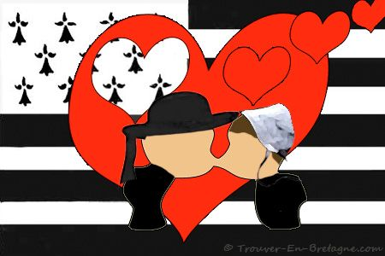
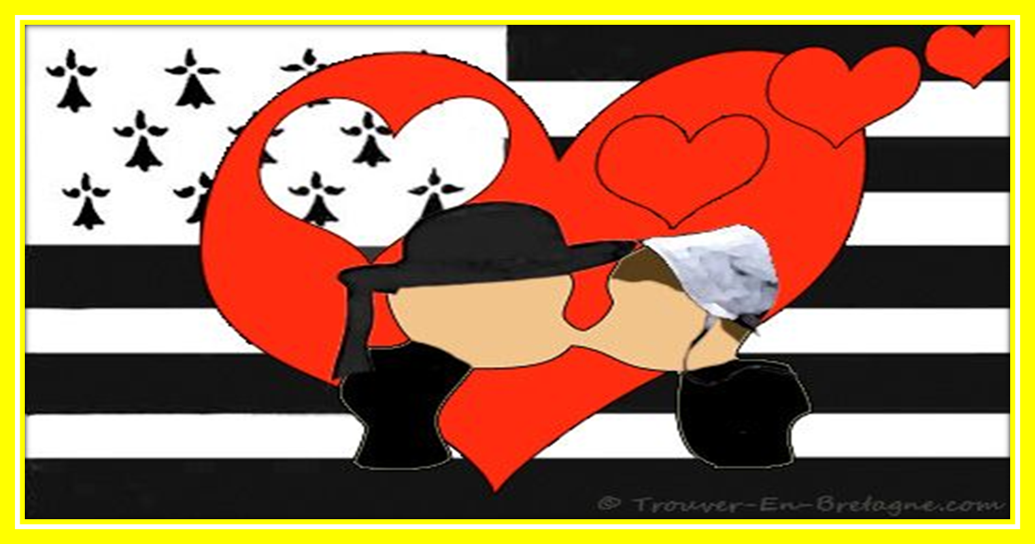
Ne vous y tromper
pas un Breton est
toujours là pour
vous car il a
Beaucoup de cœur !

Slide 21
C’était
Breton d’Amour

